Slide 1
Identitatea mărcii
Un ghid pentru parteneri și jurnaliști

Slide 2
GEAR@SME
GEAR@SME este un acronim pentru titlul proiectului "Generate Energy Efficient Acting and Results at Small & Medium Enterprises".
"Gear" este un sinonim al cuvântului "echipament": cu instrumentul potrivit, problema poate fi rezolvată.
De asemenea, termenul face referire la o roată dințată: o piesă importantă în menținerea în funcțiune a imaginii de ansamblu sau de schimbătorul de viteze al unui vehicul; atunci când este angrenată treapta de viteză corectă, este mai ușor să avansezi.
Astfel, noi, cei de la GEAR@SME, ne considerăm un instrument, o rotiță dințată și, de asemenea, un accelerator pentru a ajuta IMM-urile în reducerea consumului de energie și combaterea schimbărilor climatice.

Slide 3
„Saving energy together“
Afirmația "Economisim energie împreună" se referă la abordarea colectivă a eficienței energetice a proiectului. Afirmația conține trei mesaje:
Saving: Susținem combaterea schimbărilor climatice!
Energy: Reducem consumul de energie!
Together: Ne punem reciproc la dispoziție instrumente, mijloace și comunitatea!

Slide 4


Logo GEAR@SME
Sigla GEAR@SME este formată dintr-un simbol figurativ și un slogan. Acest logo este vizibil pe toate documentele publice în colțul din dreapta sus și este utilizat în continuare pe paginile de titlu ale documentelor sau prezentărilor și în antetul documentelor. Logo-ul standard al proiectului este dispus pe orizontală cu afirmația „Saving energy together". În cazul în care se potrivește mai bine din punct de vedere stilistic, se poate utiliza și logo-ul orizontal. Simbolul figurativ este un simbol circular care declanșează diverse asocieri, cum ar fi un angrenaj, un ac de busolă sau mai multe puncte care sunt conectate între ele. Simbolul este în același timp filigranat, minimalist și fără niciun fel de ornamente, dar și puternic și dinamic. În plus, el combină culorile albastru (inspirat de steagul UE), verde (natura) și galben (electricitate, energie și stelele steagului UE).

Slide 5
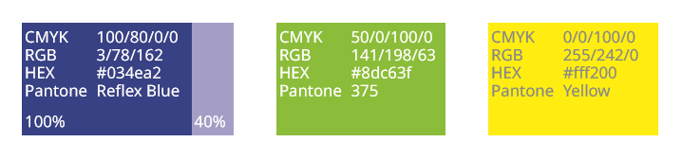
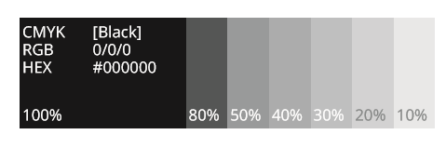
Coduri de culori
Codurile de culoare ale nuanțelor de albastru, gri, verde și galben utilizate în logo sunt prezentate în graficul următor.
Pentru fiecare sistem de culori (CMYK / RGB / HEX / Pantone), este furnizat codul de culoare respectiv:

Slide 6
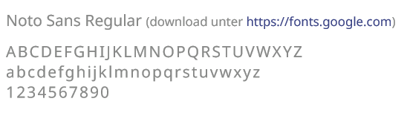
Font
Dimensiunea standard pentru texte este 11 pt., culoarea neagră (0/0/0/0). Nu se folosește niciodată bold. În schimb, în cazul în care un element dintr-un text trebuie evidențiat, acesta poate fi scris cu albastru (RGB: 3/78/162).

Slide 7

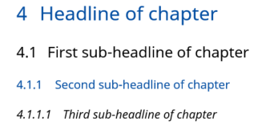
Tipografie
Nu se folosește bold pentru titlurile principale din pagina de titlu, ele rămân subțiri și clare, cu dimensiunea de 24 pt..
Nu se folosește bold pentru subtitlul din pagina de titlu, dar este scris cu majuscule, dimensiunea de 18 pt., culoarea albastru.
Titlurile capitolelor sunt numerotate, sunt scrise cu albastru și au dimensiunea de 24 pt. Primul subtitlu al capitolelor este scris cu negru (0/0/0), dimensiunea 14 pt., al doilea subtitlu este scris cu albastru (3/78/162), dimensiunea 11 pt. și al treilea subtitlu este scris cu negru, dimensiunea 11 pt. și cu litere oblice. Documentele nu ar trebui să utilizeze niciodată mai mult de trei niveluri de subcapitole.

Slide 8
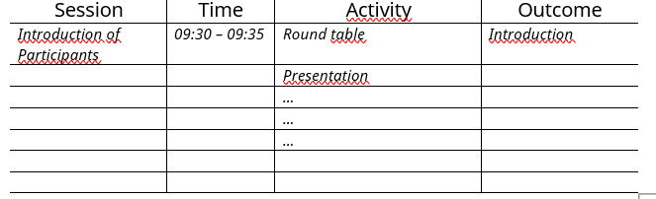
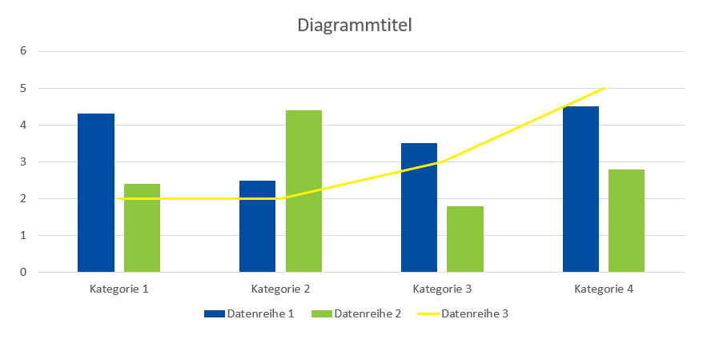
Stil
Stilul tuturor documentelor și prezentărilor este foarte minimalist. Fundalul este alb, singura culoare este logo-ul, care este întotdeauna plasat în colțul din dreapta sus.
Albastrul din logo apare în titluri. Alte elemente sunt omise în mod deliberat.
Tabelele sunt prezentate fără liniile exterioare. Doar titlurile tabelelor sunt aliniate.
Toate elementele grafice trebuie realizate în aceleași culori ca și cele prezente în logo și, de asemenea, trebuie să fie cât mai delicate și minimaliste posibil.

Slide 9
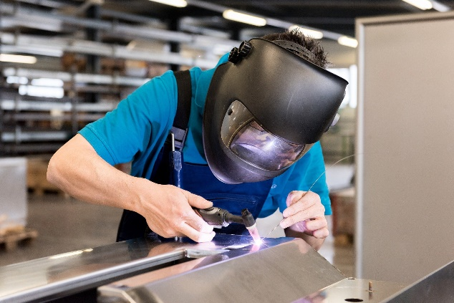
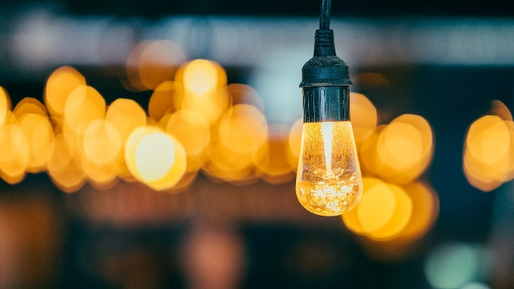
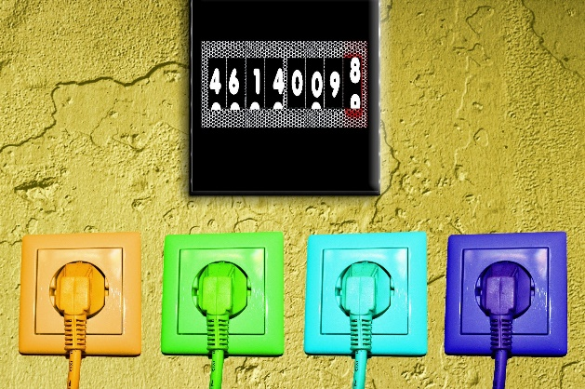
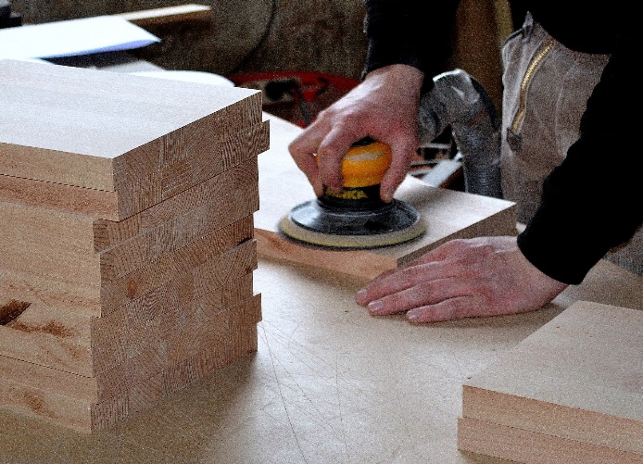
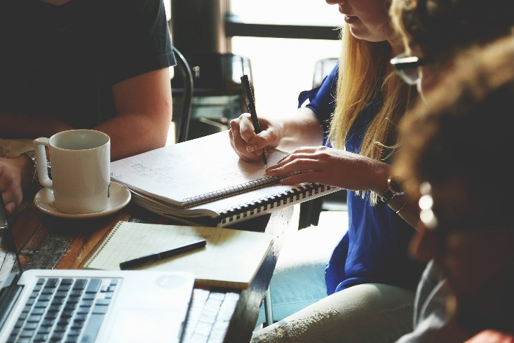

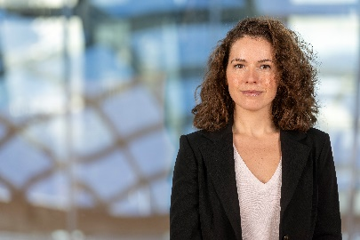
Lumea imaginii
În cadrul proiectului GEAR@SME, imaginile trebuie să fie alese cu moderație și atenție. Imaginile transmit mesaje precum: "împreună", "echipă", "afaceri", "energie", "ecologic", "tânăr", "deschis la minte".
Sunt selectate imagini care au o rugozitate modernă și un efect proaspăt și comunicativ sau care prezintă persoane din cadrul proiectului.
Pentru grafică se
vor folosi culorile
din logo.

Slide 10











